Slide 1
3到6年級學生 12星座個性大不同之研究
作者：
花蓮縣志學國小六年甲班
楊欣璇、郭齊悅、王慶玲、張秀丞
指導老師：
吳宇凡老師、黃義峰老師

Slide 2
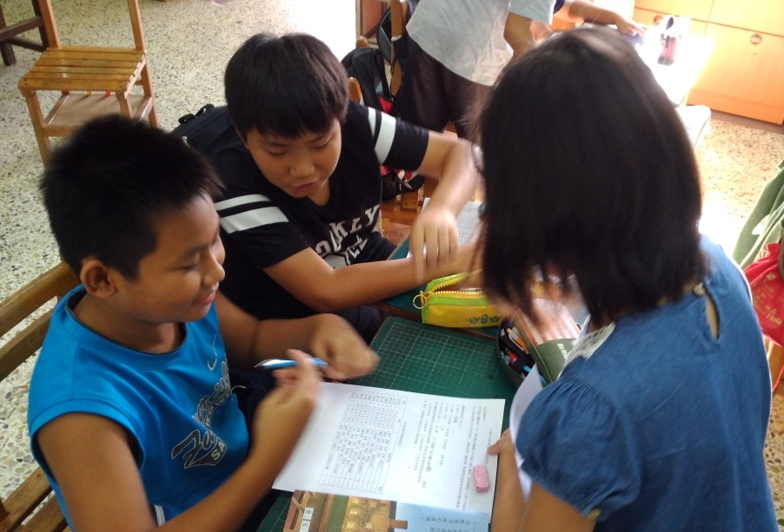
一、研究動機
我們四個人是好朋友，每個人個性不同，剛好星座也都不一樣，這之間有沒有關聯？
我們很好奇3至6年級學生，相同星座和不同星座的個性是不是會不一樣？

Slide 3
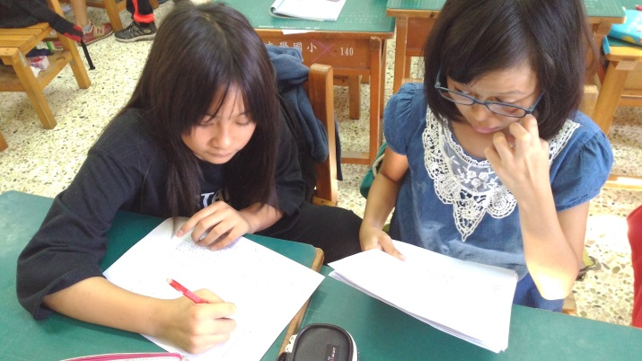
二、研究目的及待答問題
我們想研究國小學生星座的個性特質和書本上的12星座個性是否大不同。
我們研究的問題有：
12星座的由來是什麼？
12星座個性特質是什麼？
3到6年級學生12星座分布情形？
3到6年級學生個性特質是不是和12星座個性特質一樣？

Slide 4
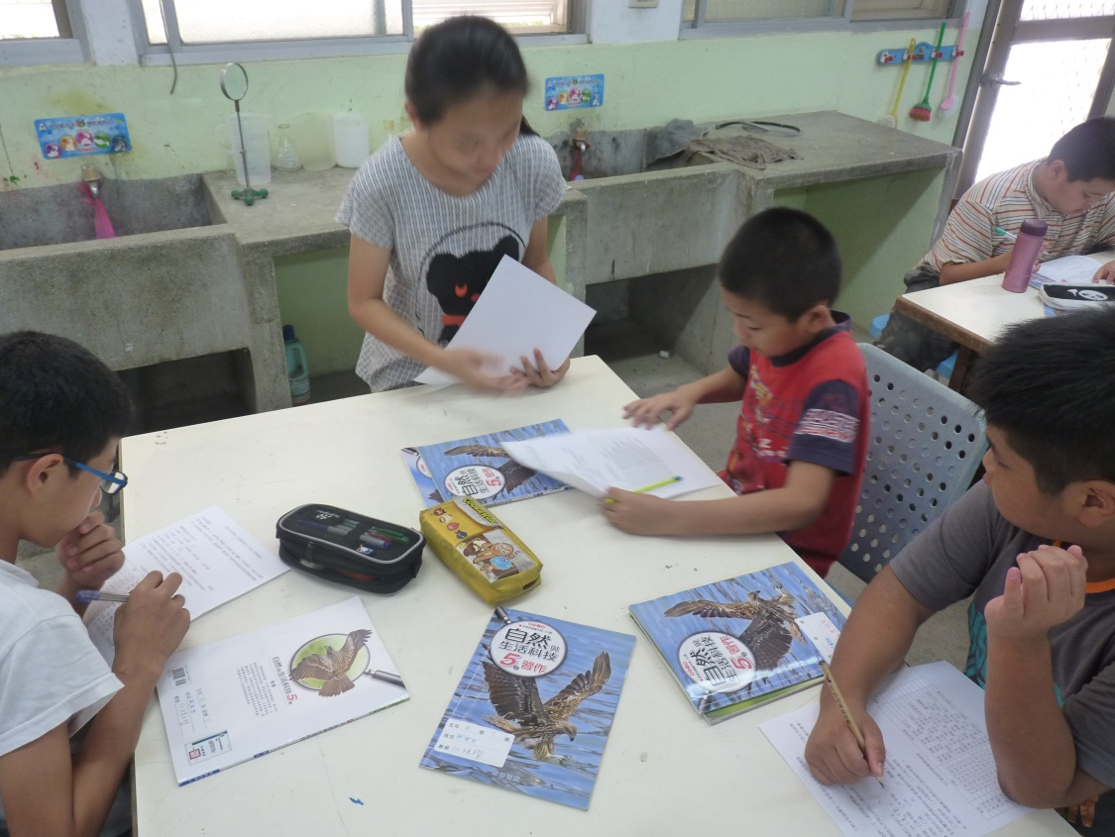
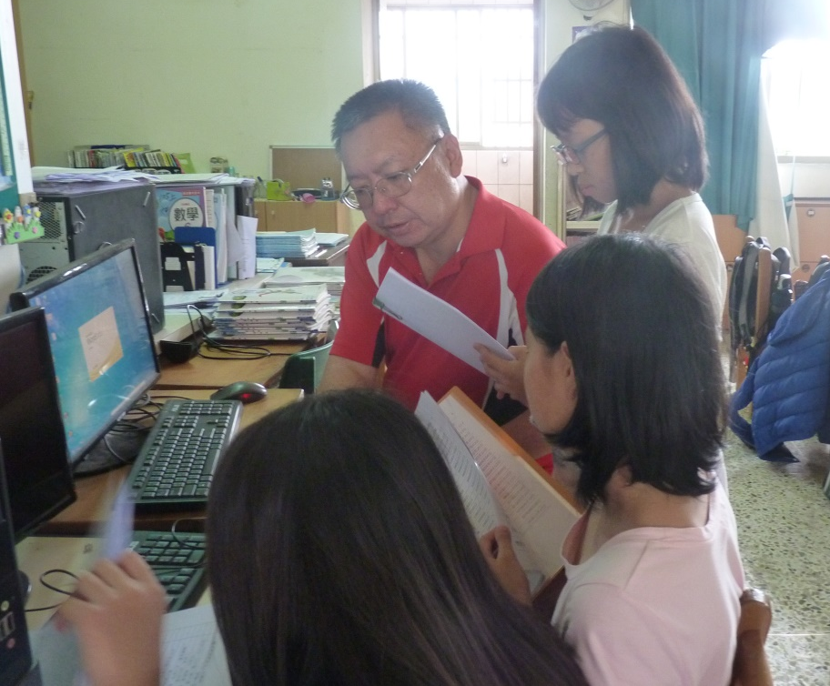
三、研究方法
文獻分析
閱讀相關書籍、雜誌、還有相關網站進行資料蒐集分析。
問卷調查
和指導老師討論，發展12星座個性特質調查問卷

Slide 5
四、研究流程
成立研究小組
邀請好友參加
邀請老師指導
確定研究主題
大家感興趣
好玩的題目
蒐集資料
上網查資料
閱讀書籍
資料分析
問卷設計
星座個性分析
自評個性
完成報告
小組討論
簡單統計
分工撰寫
一起彙整

Slide 6
結果與討論

Slide 7
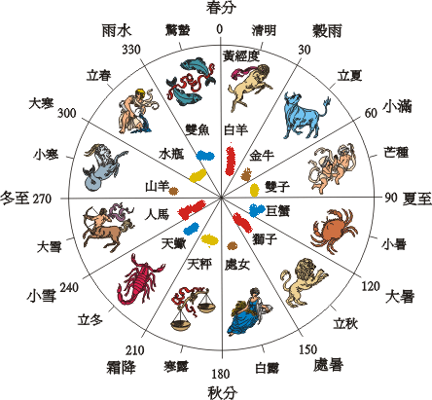
一、12星座的由來
星座的起源於古巴比倫，天空分成許多區域稱為星座。
1922年後，國際天文學大會決定將天空劃分成88個星座。
國際天文學大會提出黃道上有12個星座，就是我們平時講的12星座。

Slide 8
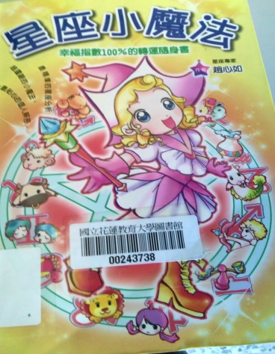
二、12星座個性特質的分析
利用文獻分析整理出來
星座 | 日期 | 個性特質
牡羊座 | 3月21日-4月20日 | 勇氣、果斷、坦率、好勝、急性子
金牛座 | 4月21日-5月20日 | 謹慎、溫和、務實、固執
雙子座 | 5月21日-6月21日 | 機智、理性、好奇心、善變或沒耐心
巨蟹座 | 6月22日-7月22日 | 心思細密、念舊、順從、情緒化
獅子座 | 7月23日-8月22日 | 自信、待人友善、開朗、自尊心強或愛面子
處女座 | 8月23日-9月22日 | 機敏、認真、嘮叨、完美主義
天秤座 | 9月23日-10月23日 | 客觀和諧、善解人意、追求公平、優柔寡斷
天蠍座 | 10月24日-11月22日 | 直覺、耐力、神秘、喜惡分明、嫉妒心
射手座 | 11月23日-12月21日 | 自由、博學、樂觀、愛冒險、沒耐性、
摩羯座 | 12月22日-1月19日 | 意志堅強、冷靜、責任感、專注力、自以為是
水瓶座 | 1月20日-2月18日 | 睿智、獨立、容忍、叛逆
雙魚座 | 2月19日-3月20日 | 善良、富同情心、想像力、不切實際或多變

Slide 9
二、12星座個性特質的分析~小組先試試
巨蟹座的認為：我覺得自己念舊、順從、情緒化和上表的特質大致相同。
雙子座的，覺得自己是：機智、理性、好奇心、善變或沒耐心，十分接近上表１的特質。
天蠍座的：我覺得自己直覺、耐力，有一部分很相像。
雙魚座：我覺得自己善良、富同情心、想像力，個性多數跟上表１相似。
我們發現：每個人對個性的解釋會有主觀性看法不一致，不容易判斷。

Slide 10
三、志學國小3到6年級學生12星座分布情形
各年級調查結果

Slide 11
志學國小3到6年級學生12星座分布情形
統計3到6年級的92位學生，天秤座人最多，牡羊座和天蠍座人次多， 獅子座、水瓶座人最少
天秤座自評個性是和諧、善解、公平。
牡羊座自評個性是勇氣、好勝、急性子
天蠍座自評個性是耐力、喜惡分明

Slide 12
四、12星座個性大不同的問卷調查和分析
問卷統計78份，全校3到6年級有92人，回收問卷85%。
3、6年級約60%多數認為個性和問卷表列的不相同。
5年級83%多數是認為自己的個性特質很像。
4年級自評星座個性符合程度是兩群各約50%

Slide 13
五、3到6年級自評星座個性符合程度
3到6年級整體分析:大約有一半52%認為一樣，有一半48%的人認為不一樣。

Slide 14
六、結論
(一) 12星座的由來和天文黃道及節氣有關，分布剛好是一年。
(二)12星座個性特質分類並不容易，每個人對個性的解釋會有主觀性看法不一致，不容易判斷。
(三) 3到6年級各班12星座組合大不同，每班的個性特質大不同，可能會形成不同的班級氣氛。
(四) 3到6年級自評星座個性符合程度結果都不一樣。整體來說，自評星座個性特質約有一半認為一樣，有一半的人認為不一樣。

Slide 15
七、心得與感言
小論文跟一般的功課不太一樣，我們比做學校功課還花更多的時間來完成，在這過程中學到了多事情，可是也碰到了許多的困難，但使我們能在這困難中成長。
我們可以進入小論文複賽，因為我們有好的隊友一起合作，加上老師的指導和協助，才能完成這項困難的任務。
雖然每一個人都有星座，但從我們的研究要完整分析12星座的個性特質很不容易，以後要進行這方面研究，需要有更多時間，看更多資料，研究的結果才會更好。

Slide 16
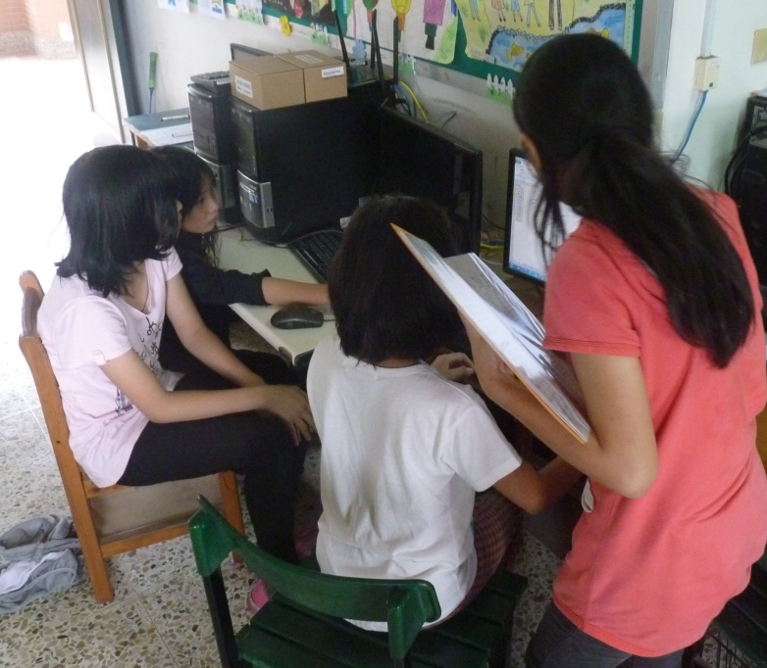
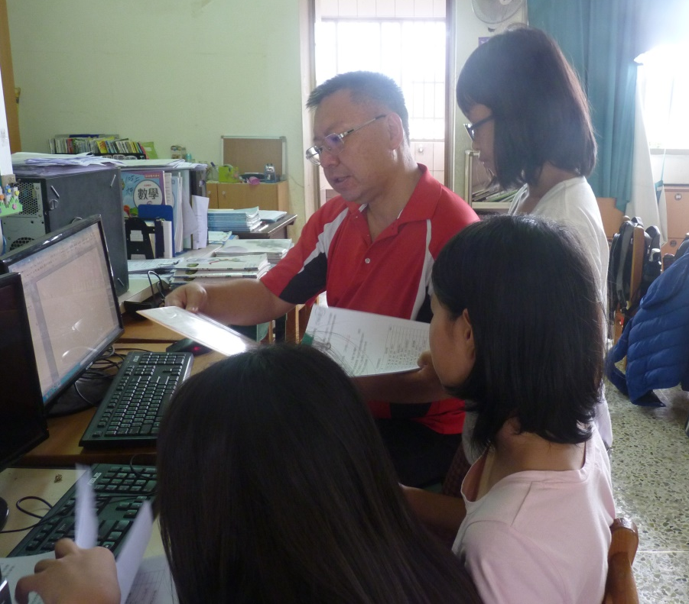
簡報完畢 謝謝您的聆聽

